Slide 1
soluções flexíveis, inovadoras, colaborativas e de alta disponibilidade
a operadora que pensa em você

Slide 2
QUEM SOMOS
Somos uma empresa de telecomunicações com mais de 15 anos com licença na Anatel e que busca sempre as melhores soluções para nossos clientes.
Trabalhamos com soluções personalizadas e flexíveis, atendimento e produtos premium.
Nossas soluções geram ganho de produtividade através de ferramentas inovadoras e práticas.

Slide 3
VOXE VIRTUAL PBX
O QUE É
O VOXe Virtual PBX é um PABX Virtual (na nuvem), que oferece o que há de mais atual no mercado, personalizado e instalado em sua empresa de acordo com o perfil e necessidades do seu negócio.

Slide 4
VOXE VIRTUAL PBX
COMO FUNCIONA
A SOLUÇÃO OFERECE TODAS AS FUNCIONALIDADES DE UM EQUIPAMENTO DE GRANDE PORTE, SEM OS PROBLEMAS OPERACIONAIS DECORRENTES DA GESTÃO DE EQUIPAMENTOS DE ALTA COMPLEXIDADE, DISPENSANDO A NECESSIDADE DE IMOBILIZAÇÃO DE ATIVOS.
Através de um link de internet (3g/4g/5g ou WiFi) o cliente acessa o serviço de PABX Virtual com alto desempenho e flexibilidade para atender demandas futuras diretamente pelo ceular

Slide 5
O PABX Virtual da VOXe fornecerá a todos um enorme ganho de imagem, produtividade e controle para os usuários PBX Safra Pay.
Operadora com mais de 15 anos de experiência e com Licença na Anatel
Fácil instalação e customização;
Opção de portabilidade do número atual
Dezenas de funcionalidade, desde transferências, URA até conferência
Super eficiente controle de gastos, online;
Facilidade e rapidez no acréscimo de ramais
Alta disponibilidade
Mobilidade mundial com uso via app no celular ou SoftPhone no noteBook
Possibilidade de agregar números de telefone de outras cidades;
Qualidade premium
Atendimento diferenciado
Baixo custo

Slide 6
VANTAGENS DO VOXE VIRTUAL PBX
CHAMADAS ILIMITADAS ENTRE APP + MATRIZ + FILIAIS
BAIXO INVESTIMENTO INICIAL
Sem necessidade de grandes investimentos em aparelhos, trabalhamos em comodato com o que há de melhor no mercado; softphone gratuito
Custo zero / Sem custos adicionais
PABX VIRTUAL CONECTADO EM DIVERSOS DISPOSITIVOS SIMULTANEAMENTO, EM QUALQUER LUGAR*
MOBILIDADE
Trabalhe de qualquer lugar do mundo, como se estivesse na mesa do seu escritório;
Ramal no seu smartphone
Chamada conferência com até 6 participantes
*Desde conectado na internet, via 3g, 4g ou Wifi de qualidade.
FOCO EXCLUSIVO NO SEU NEGÓCIO
FLEXIBILIDADE
Adicione quantas linhas, números ou ramais forem necessários para atender a demanda de sua empresa;
Você foca no seu negócio e nós nas suas telecomunicações

Slide 7
OUTROS BENEFÍCIOS
DDR (Discagem Direta por Ramal - Numero fixo para receber chamadas em cada telefone)
Black List (evita chamadas de pessoas indesejadas)
Conferência intra-grupo (em todos os terminais da empresa simultaneamente, com senha)
Chamadas Online
(recurso do histórico de chamadas, permite visualizar uma chamada em tempo real e derrubá-la)
Toque em grupo (direcionamento de chamadas para um grupo especifico, ex.: comercial, etc)
Correio de Voz (caixa postal) no Telefone da sua mesa com envio da mensagem por e-mail
App para Smartphone, com ramal espelho do aparelho de mesa
Mesa Operadora
(visualização do status dos ramais em tempo real com número de destino e tempo de chamada)
Transferência de chamadas (entre ramais em qualquer ponto) sem custo adicional
IVR (URA, mensagem de resposta audível programável e multinível)
Chamadas em espera (áudio programável e personalizado de acordo com solicitação do cliente)
Busy Lamp Fiel (BLF)
(com esta sinalização é possível saber quando um ramal está livre ou ocupado)
Não perturbe (evita receber chamadas por um determinado período)
Histórico de chamadas (permite visualizar o histórico de todas as chamadas , com data, hora, tempo, origem e destino)
Desvio de chamada (encaminhamento de ligações para outro número ou terminal)
Gravação de chamadas
(entrantes, saíntes e entre ramais, com filtros de pesquisa. Esta opção é a unica que deve ser contratada à parte)
Transbordo de fila de atendimento (uma chamada que não pode ser atendida na fila principal, ganha cinco novas possibilidades de ser atendida)
Monitoramento eletrônico de ramal (escuta)
Puxar chamadas dos ramais (o ramal pode capturar qualquer chamada que esteja tocando no PABX-IP independente do grupo)

Slide 8
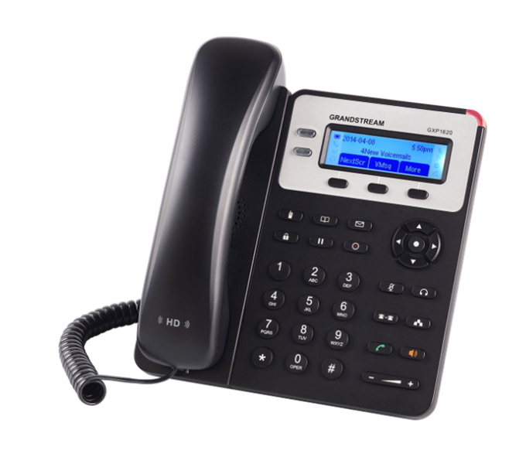
EQUIPAMENTOS OFERECIDOS
Trabalhamos com equipamentos State of the Art, e sempre nos atualizamos com o que há de mais atual e eficaz no mercado mundial.
Oferecemos um Telefone IP:
com mínimo de duas chamadas simultâneas
viva-voz
visor multilinhas
tecla de conferência
chamada em espera
tecla de rediscagem e transferência
identificação de chamadas
agenda
log de chamadas (recebidas e efetuadas

Slide 9
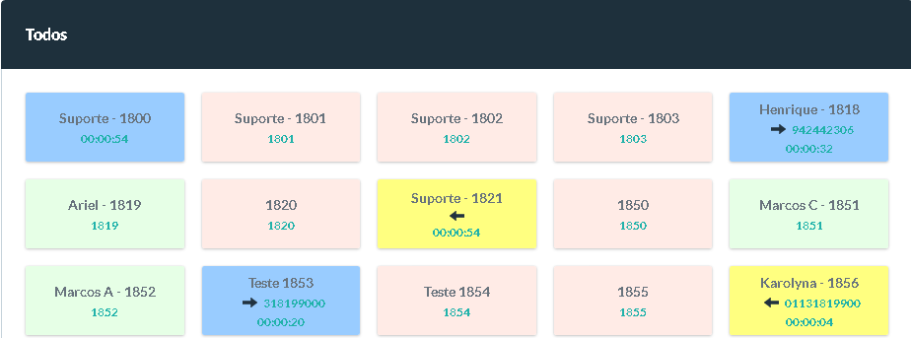
FUNCIONALIDADE
Mesa Operadora
Nossa Mesa Operadora é disponibilizada via interface online, este recurso permite visualizar o status de um ramal, as chamadas sendo realizadas e recebidas, os números de origem e destino e a duração da chamada, tudo em tempo real.
Ariel – 1819
1819
Suporte – 1821
00:00:54
ONLINE
REALIZANDO UMA CHAMADA
Suporte – 1801
1801
Suporte – 1800
00:00:54
OFFLINE
CHAMADA ESTABELECIDA

Slide 10
NOSSOS CONTATOS
OBRIGADO!
voxe telecom
voxe telecom
@voxetelecom
A VOXE SE RESERVA NO DIREITO DE ALTERAR OU CANCELAR AS INFORMAÇÕES CONTIDAS NESSE MATEIRAL SEM AVISO PRÉVIO
ESTE MATARIAL É CONFIDENCIAL E SUA PRODUÇÃO, INTEGRAL OU PARCIAL, É PROIBIDA
(11) 3181-9900
contato@voxetelecom.com.br www.voxetelecom.com.br
Serviço licenciado

